Slide 1
앨리스의 태엽
2015180038 정하은
2011180000 정우준

Slide 2
CONTENTS
1/ 게임의 필요성
4/ 타 제품과의 차별성
2/ 게임 소개 및 방법
5/ 역할분담 및 일정
3/ 구현 환경 및 기술

Slide 3

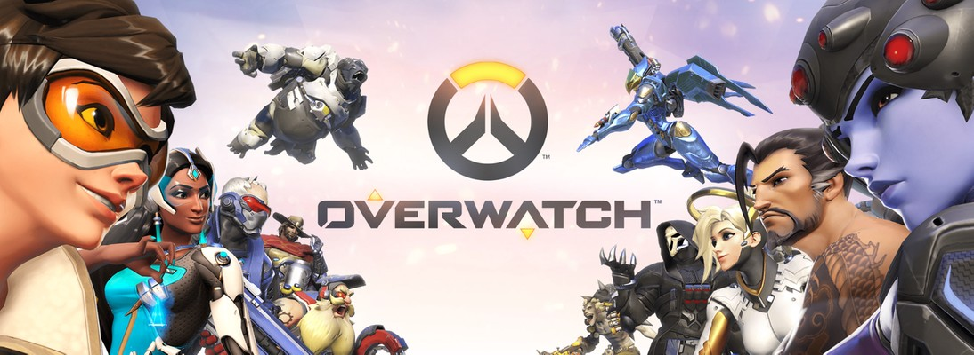
1/ 게임의 필요성
<배틀 그라운드>
<오버워치>
최근 유행하는 게임을 살펴보면, 기존 장르를 융합한 게임이 많다.
배틀그라운드: FPS + RPG
오버워치: FPS + AOS
이과같이 두개의 장르를 융합한 게임이 더 많은 흥행을 불러올 것이다.
그래서….

Slide 4
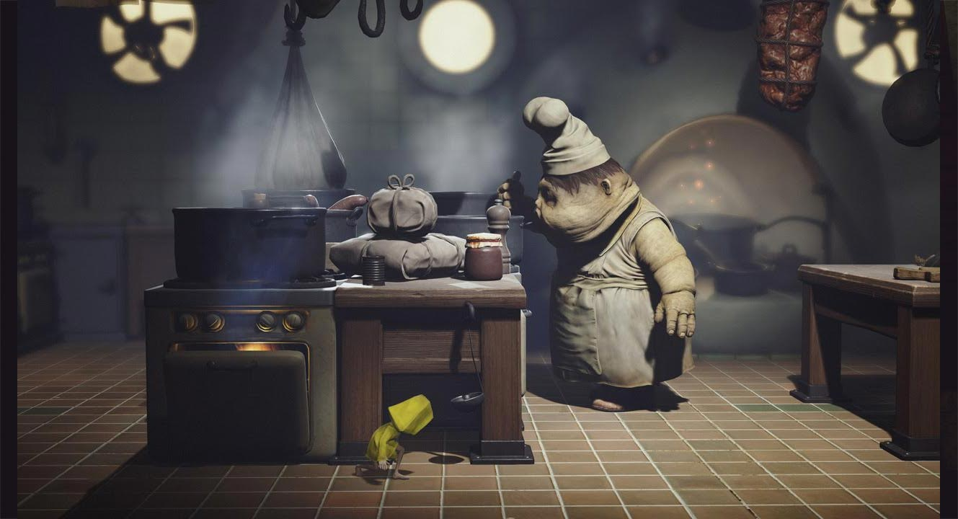
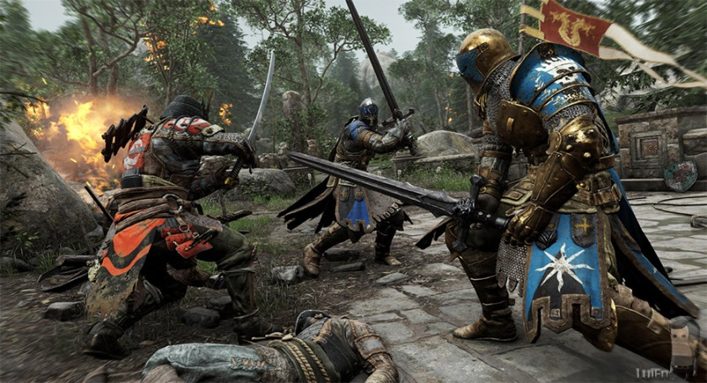
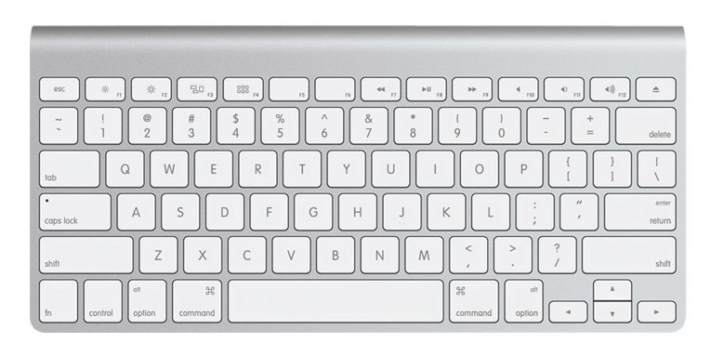
1/ 게임 소개
어드벤처 + 액션을 합해보자!
개발환경 – Direct X
시점 – 3인칭
엎드리기
공격
점프
방향키

Slide 5
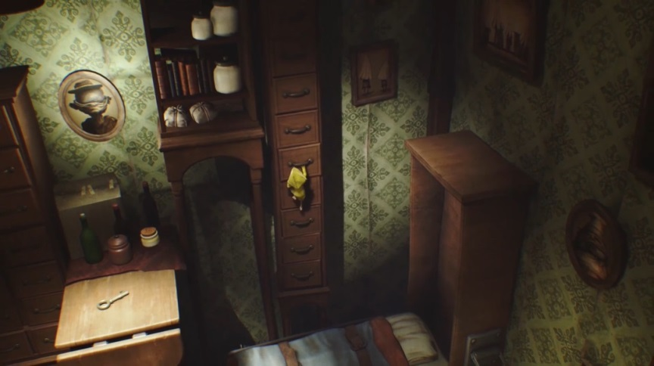
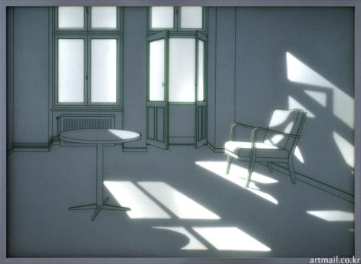

1/ 게임 소개 및 방법
숨고, 피하고, 처치하라!
로봇에게 들키지 않도록 숨고
위치를 노출시키는 빛을 피하고
방해되는 로봇을 해치우면서
정해진 시간 동안 3개의 스테이지를 클리어하면서 자신의 태엽을 찾아야 한다.

Slide 6
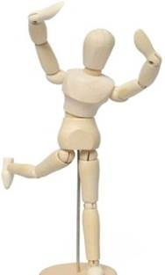

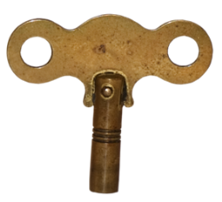
1/ 게임 소개 및 방법
Stage1
Stage2
Stage3
스테이지 곳곳에 있는 장애물을 이용하여, 다음 스테이지로 통하는 출구를 찾는다.
제한된 시간이 부여되며, 캐릭터들은 손상도를 가진다.
제한된 시간이 다하거나, 플레이어 캐릭터의 손상도가 0이 되었을 시 Game Over된다.

Slide 7
1/ 게임 소개 및 방법
공격
내구도: 100
공격력: 10
내구도: 100
공격력: 50
캐릭터는 몬스터를 후면에서 공격한다.
몬스터는 전, 후, 좌, 우 모든 방향에서 공격한다.

Slide 8






3/ 개발환경 및 기술
Microsoft Windows 10
Visual Studio 2017
DirectX 11
Adobe Photoshop CS5
Autodesk 3Ds Max
GitHub

Slide 9

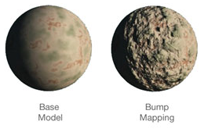
4/ 개발환경 및 기술
클라이언트
쉐이더를 활용한 범프 매핑(노말 매핑)
• 실제 물체와 가까운 재질 정보를 효과적으로 나타내기 위함

Slide 10
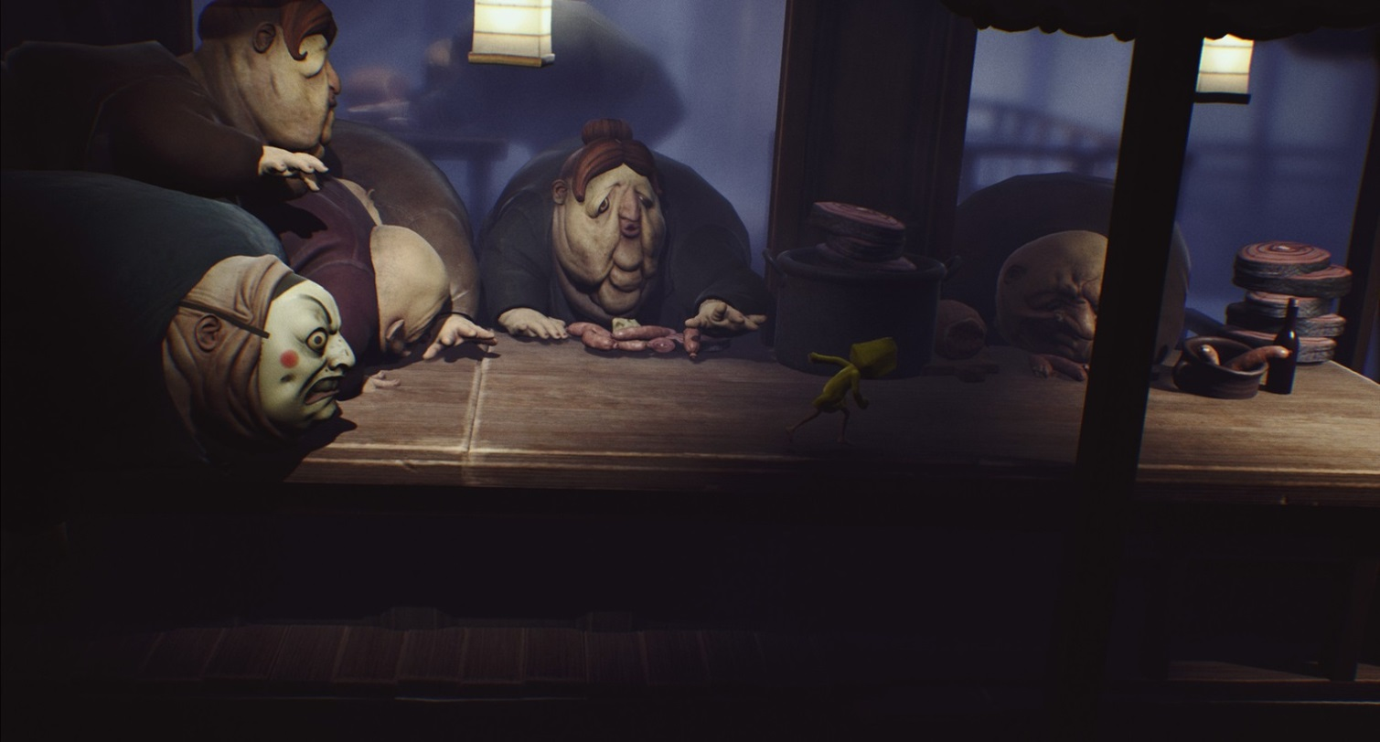
4/ 개발환경 및 기술
클라이언트
디퍼드 렌더링 기법
• 다수의 조명과 그림자를 나타내기 위함

Slide 11
5/ 타 게임과의 차별성
유사게임 – 리틀 나이트메어
장애물을 타고, 몬스터에게 들키지 않고 스테이지를 나아감.

Slide 12
5/ 타 게임과의 차별성
차별적인 부분
구체적인 모험의 목표물(태엽)을 생성
로봇 몬스터와의 전투
주어진 제한시간
캐릭터의 손상도
이로운 부분
손상도와 몬스터와의 전투를 통 해 박진감을 느끼게 한다.
주어진 제한속도로 인해 긴장감을 극대화 시킨다.
3인칭 시점을 통해 더 나은 현실감과 몰입감을 준다.

Slide 13
5/ 역할분담 및 일정
정우준
정하은
게임프레임워크 구축
게임 세부기획문서 작성
캐릭터, 배경 모델 및
모션 제작
맵 및 오브젝트 툴 구현
쉐이더 및
캐릭터 애니메이션
레벨 디자인
AI 알고리즘 및
기본 물리 구현
일정관리

Slide 14
6/ 역할분담 및 일정
항 목 |  | 12월 |  |  |  | 1월 |  |  |  | 2월 |  |  |  | 3월 |  |  |  | 4월 |  |  |  | 5월 |  |  |  | 6월 |  |  |  | 7월 |  |  |  | 8월
기 획 | 빛 & 장애물
 | 맵 & UI
 | 전투
클라이언트 | 클라이언트 프레임워크
 | 맵 & 오브젝트 툴
 | 캐릭터 애니메이션
 | 그림자와 조명
 | 인공지능
 | 물리적 기술요소
 | 게임 콘텐츠
그 래 픽 | 캐릭터 모델링
 | 장애물 모델링
 | 애니매이션
 | 이펙트

Slide 15
7/출처
관절인형
-http://www.ebay.es/itm/Robot-Time-Reloj-Despertador-ROJO-negro-con-Analogico-Pantalla-Retro-/311079023040
로봇인형
-http://www.ebay.es/itm/Robot-Time-Reloj-Despertador-ROJO-negro-con-Analogico-Pantalla-Retro-/311079023040
태엽
-http://free-3d-textures.com/png/png-miscellanous-stuff/
리틀 나이트메어
-http://blog.naver.com/ps3player/220934403639
배틀 그라운드
-http://www.insightkorea.co.kr/news/articleView.html?idxno=14681
오버워치
-http://post.naver.com/viewer/postView.nhn?volumeNo=4503911&memberNo=871567
전투
-https://blog.naver.com/wjdgks852/220632202897?proxyReferer=https%3A%2F%2Fsearch.naver.com%2Fsearch.naver%3Fsm%3Dtab_hty.top%26where%3Dimage%26query%3D%25EC%25A0%2584%25ED%2588%25AC%2B%25EA%25B2%258C%25EC%259E%2584%26oquery%3D%25EC%2595%25A1%25EC%2585%2598%2B%25EA%25B2%258C%25EC%259E%2584%26tqi%3DTB4lywpVuEdssaFVOjsssssss%252FK-278857

Slide 16
Thank you for listening!

Slide 17
2/ 캐릭터
PLAYER
MONSTER
2UNIT
2.5UNIT
특징
-인간형 인형
-태엽인형이라는 컨셉을 가짐
특징
-로봇형 인형
-스테이지 2, 3에 존재
가능한 행동
-걷기 -기어오르기
-점프 -매달리기
-엎드리기 -공격
가능한 행동
-슬라이딩 이동
-공격
1UNIT = 25CM

Slide 18
2/ 게임플레이
1. 타임어택 & 내구도
- 태엽인형의 컨셉에 맞춰 태엽이 감겨 있는 시간이 제한
- 인형의 망가짐을 나타내는 내구도가 존재

Slide 19

2/ 게임플레이
2. 오르기
출구로 향하기 위해 & 몬스터에 공격을 피하기 위해 스테이지에 놓인 장애물을 넘고, 올라가야 한다.

Slide 20
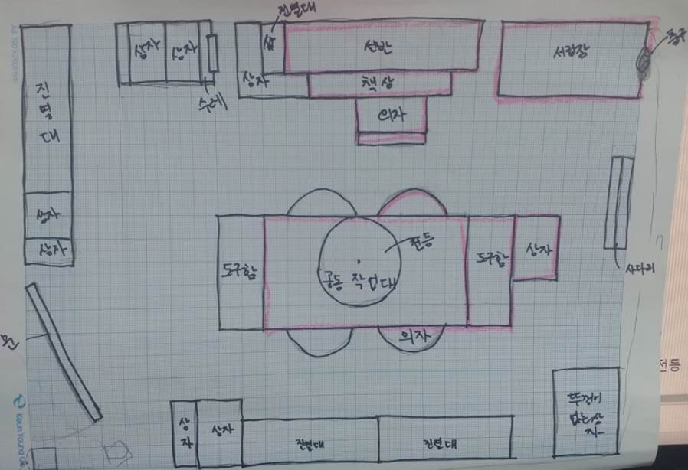
2/ 게임플레이
2. 오르기
- 스테이지에 존재하는 장애물은 캐릭터의 움직임을 강요한다
- 장애물을 통해서 다음 스테이지로 넘어가는 출구에 도달한다

Slide 21

2/ 게임플레이
3. 숨기
스테이지마다 창문, 전등을 통해 빛이 존재
빛줄기를 캐릭터가 받게 되면 몬스터에게 모습이 발각된다

Slide 22
2/ 게임플레이
3. 숨기
회전
전등은 불규칙적인 회전을 반복함
빛에 따라 장애물의 그림자가 변함

Slide 23
2/ 게임플레이
4. 때리기
발견
8UNIT
몬스터의 시각은 상,하,좌,우 최대 8UNIT
몬스터는 스스로 움직인다

Slide 24
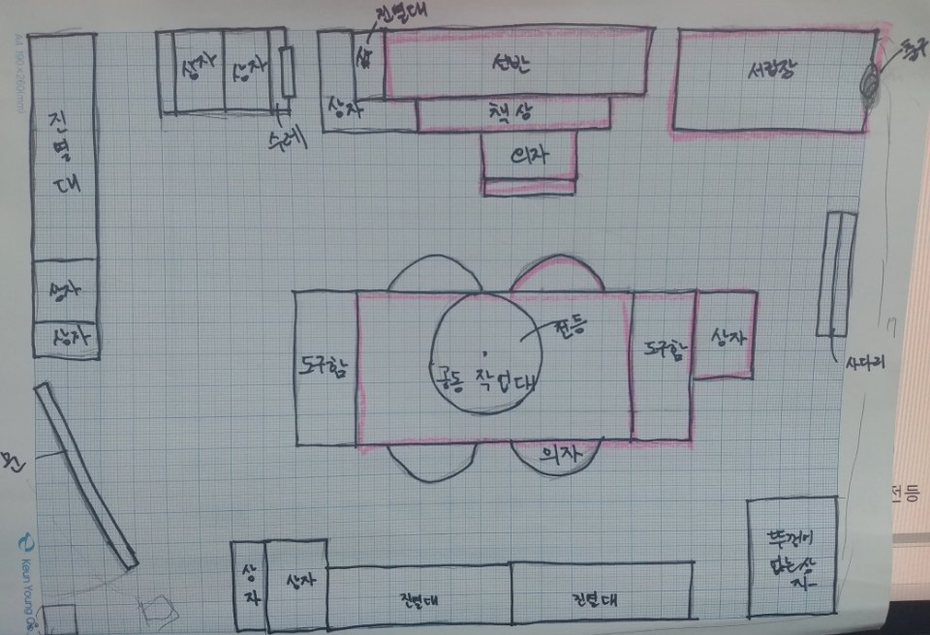
2/ 맵
스테이지 1
19UNIT
26UNIT
특징: 장애물만 존재하는 스테이지
조형물: 진열대, 상자, 수레, 책상, 공동 작업대 선반, 의자, 서랍장, 도구함, 사다리, 전등

